Slide 1
Protezione di rete per i sistemi di controllo dell'energia
CSP004_C_E
PRESENTAZIONE DA PARTE DI:
CRISTINA ALCARAZ
UNIVERSITÀ DI MALAGA, SPAGNA

Slide 2




Riconoscimento
Co-finanziato dall'Unione Europea. I punti di vista e le opinioni espresse sono tuttavia esclusivamente quelli dell'autore o degli autori e non riflettono necessariamente quelli dell'Unione Europea o di HADEA. Né l'Unione Europea né l'autorità che ha concesso il finanziamento possono essere ritenute responsabili.
Accordo di progetto n. 101083594

Slide 3


Argomento 3: Essenziale
Protezione per le reti di controllo dell'energia
Panoramica
Panoramica dei principali protocolli di sicurezza TCP/IP
Protezione degli endpoint, come HMI e server
Osservazioni finali
Riferimenti e fonti
CSP004_C_E - ARGOMENTO 3:
Cristina Alcaraz, Università di Malaga, Spagna

Slide 4
Argomento 3: Essenziale
Protezione per le reti di controllo dell'energia
Panoramica
Panoramica dei principali protocolli di sicurezza TCP/IP
Protezione degli endpoint, come HMI e server
Osservazioni finali
Riferimenti e fonti
CSP004_C_E - ARGOMENTO 3:
Cristina Alcaraz, Università di Malaga, Spagna

Slide 5






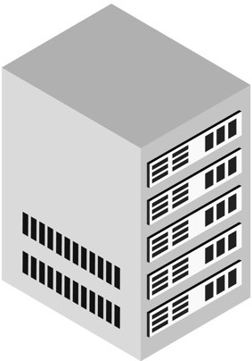



Misure di protezione a livello di dominio e di host
Come illustrato nella figura, un sistema SCADA è di solito composto da un insieme di reti e sistemi che
Rete aziendale
Internet
DMZ
richiedono misure preventive sia a livello di rete che di host
PROTEZIONE DEGLI ENDPOINT
Pertanto, a livello di dominio e di host, è essenziale garantire un insieme di azioni, come ad esempio
ModbusTCP/DNP3/S7/CIP/HTTP/...
Rete di controllo e sottostazioni
Isolamento e segregazione dei domini IT-OT
Ispezione dei sistemi in termini di vulnerabilità e servizi
In questo modulo verranno esaminate solo queste due misure di sicurezza e le loro implicazioni per le reti di controllo dell'energia e i loro host.
Gestione degli account utente e revisione dei criteri
Attivazione di sistemi anti-malware
Aggiornamento regolare dei sistemi e applicazione di patch
Attestazione remota
5
CSP004_C_E - ARGOMENTO 3: Cristina Alcaraz, Università di Malaga, Spagna

Slide 6
Misure di protezione a livello di dominio e di host - Isolamento/segregazione
L'isolamento o la segregazione delle reti IT-OT possono essere stabiliti applicando:
  Comunicazione a diodi - canali di comunicazione unidirezionali
    Sinonimo: "diodo dati" = "gateway di comunicazione unidirezionale".
  Firewall
  Reti locali virtuali (VLAN)
  VPN
PROTEZIONE DEGLI ENDPOINT
Diodo
Firewall
VLAN
6
CSP004_C_E - ARGOMENTO 3: Cristina Alcaraz, Università di Malaga, Spagna

Slide 7
Misure di protezione a livello di dominio e di host - Isolamento/segregazione
L'isolamento o la segregazione delle reti IT-OT possono essere stabiliti applicando:
  Comunicazione a diodi - canali di comunicazione unidirezionali
    Sinonimo: "diodo dati" = "gateway di comunicazione unidirezionale".
  Firewall
  Reti locali virtuali (VLAN)
  VPN
PROTEZIONE DEGLI ENDPOINT
Diodo
Firewall
VLAN
7
CSP004_C_E - ARGOMENTO 3: Cristina Alcaraz, Università di Malaga, Spagna

Slide 8



Misure di protezione a livello di dominio e di host - Isolamento/segregazione
La comunicazione a diodi è il modo per consentire il trasferimento di informazioni critiche in un'unica direzione e con azioni controllate.
Rete protetta
(reti di controllo)
Rete pubblica/destinazione
PROTEZIONE DEGLI ENDPOINT
Diodo
Questo tipo di comunicazione si basa su uno specifico dispositivo HW composto da due circuiti elettronici separati, tali che:
  (1) uno dei circuiti riceve solo pacchetti dalla rete protetta e (2) l'altro invia solo pacchetti alla rete di destinazione
8
CSP004_C_E - ARGOMENTO 3: Cristina Alcaraz, Università di Malaga, Spagna

Slide 9






Misure di protezione a livello di dominio e di host - Isolamento/segregazione
Tuttavia, la comunicazione a diodi NON è efficace per:
  Reti IT-OT in cui la rete di origine e quella di destinazione si trovano nello stesso dominio
OT IT
PROTEZIONE DEGLI ENDPOINT
Protezione contro i vettori di cyber-attacco che fluiscono nel senso della comunicazione
Quando la comunicazione deve essere bidirezionale:
  È necessario configurare i due diodi dati con due interfacce proxy per elaborare i dati in arrivo su entrambi i lati della rete.
  L'obiettivo è quello di creare canali di dati separati per evitare la creazione di attacchi a canali nascosti.
Rete protetta
Diodo
Diodo
Rete pubblica/destinazione
9
CSP004_C_E - ARGOMENTO 3: Cristina Alcaraz, Università di Malaga, Spagna

Slide 10
Misure di protezione a livello di dominio e di host - Isolamento/segregazione
L'isolamento o la segregazione delle reti IT-OT possono essere stabiliti applicando:
  Comunicazione a diodi - canali di comunicazione unidirezionali
    Sinonimo: "diodo dati" = "gateway di comunicazione unidirezionale".
  Firewall
  Reti locali virtuali (VLAN)
  VPN
PROTEZIONE DEGLI ENDPOINT
Diodo
Firewall
VLAN
10
CSP004_C_E - ARGOMENTO 3: Cristina Alcaraz, Università di Malaga, Spagna

Slide 11






Misure di protezione a livello di dominio e di host - Isolamento/segregazione
I firewall negli ecosistemi industriali hanno un certo supporto per interpretare diversi tipi di protocolli IIoT/CPS e industriali, con livelli appropriati di protezione fisica ed elettronica per poter operare in ambienti industriali.
  Si noti che:
    Questo livello di interpretazione dei protocolli industriali rimane limitato ☹
    Questo livello di protezione non contempla il controllo degli accessi e le VPN ☹
    I firewall sono sviluppati in più dispositivi come router, host, server📬📬📬 ☺
Lo scopo di un firewall è fondamentalmente quello di accettare o negare il traffico in entrata o in uscita in base alle politiche di sicurezza stabilite.
PROTEZIONE DEGLI ENDPOINT
Rete protetta (sottoreti di controllo)
Rete SCADA.
Internet
ACCETTA
TESTA
CARICO
BLOCCO
11
CSP004_C_E - ARGOMENTO 3: Cristina Alcaraz, Università di Malaga, Spagna

Slide 12






Misure di protezione a livello di dominio e di host - Isolamento/segregazione
Esistono diversi tipi di firewall:
Firewall tradizionali con funzioni di base
Firewall avanzati con funzioni avanzate
Filtraggio dei pacchetti: per filtrare i pacchetti in entrata o in uscita in base a IP, MAC, porte, protocolli, interfacce, ecc.
Stateful inspection: simile al filtraggio dei pacchetti, ma con la possibilità di richiamare sessioni e stati.
Unified Threat Management (UTM): per adattare funzioni avanzate come Deep Packet Inspection (DPI), antimalware o VPN.
Firewall di nuova generazione (NGFW): simili agli UTM, ma i firewall hanno una maggiore capacità di coprire ambienti di grandi dimensioni.
PROTEZIONE DEGLI ENDPOINT
L'ispezione stateful è la più diffusa
firewall oggi
* DPI: un componente SW in grado di controllare i payload dei datagrammi e di ispezionare le firme di attacco nel payload.
Rete protetta (sottoreti di controllo)
Rete SCADA.
Internet
ACCETTA
TESTA
CARICO
BLOCCO
12
CSP004_C_E - ARGOMENTO 3: Cristina Alcaraz, Università di Malaga, Spagna

Slide 13

Misure di protezione a livello di dominio e di host - Isolamento/segregazione
Il filtraggio dei pacchetti / il firewall stateless dei pacchetti funziona tipicamente a livello di rete e di trasporto.
  Le decisioni di filtraggio si basano su indirizzi IP, protocolli, numeri di porta e interfacce predefiniti nell'intestazione dei pacchetti.
  Si basano su due approcci di filtraggio (politiche):
ACL ={...}
Ciò che non è espressamente consentito è vietato
Ciò che non è espressamente vietato è consentito
Azioni tipiche: ACCEPT, DROP (rifiuta ma non notifica), REJECT (rifiuta ma notifica)
PROTEZIONE DEGLI ENDPOINT
Il suo utilizzo può evitare attacchi specifici come spoofing, attacchi TCP SYN, attacchi Smurf, flooding, ecc.
Il firewall Stateful inspection è in grado di filtrare i pacchetti come il firewall di filtraggio dei pacchetti, ma con la capacità aggiuntiva di controllare gli stati
MEMORIA di
bandiere/stati
Un pacchetto può far parte di un:
  Nuova connessione: SYN (ad es. nell'handshake a 3 vie TCP)
  Parte di una connessione esistente: SYN/ACK / ACK
  Relativo a una connessione: SYN/ACK / ACK
Il modello di stateful packet inspection consente al firewall di mantenere una registrazione dello stato di tutte le conversazioni che avvengono "attraverso" il firewall.
13
CSP004_C_E - ARGOMENTO 3: Cristina Alcaraz, Università di Malaga, Spagna

Slide 14
Misure di protezione a livello di dominio e di host - Isolamento/segregazione
Tutti i firewall si basano su "politiche di firewall" e alcune raccomandazioni per la loro specificazione sono contenute nel NIST SP 800- 41-rev1.
  I criteri del firewall dovrebbero essere proibitivi piuttosto che permissivi.
  Le politiche di firewall devono contemplare una serie di condizioni di protezione per ACCETTARE / SCARICARE il traffico, quali: indirizzi IP, tipi di protocolli, attività di rete o tipo di firewall e relativa applicazione.
PROTEZIONE DEGLI ENDPOINT
AZIONE
RACCOMANDAZIONI - NIST SP 800-41-rev1
Indirizzo IP (IPv4 e IPv6): i firewall devono bloccare tutto il traffico in uscita verso una rete.
  Tuttavia, decidere quali indirizzi debbano essere bloccati può essere uno dei compiti più complessi per un amministratore IT/OT.
  Allo stesso tempo, è anche un compito critico, poiché una decisione sbagliata può portare a molteplici rischi per la sicurezza.
  Il NIST SP 800-41-rev1 fornisce una serie di raccomandazioni a questo proposito
ACCETTA (e LOG)
Solo gli indirizzi IP in entrata e in uscita validi e conosciuti e le reti valide.
GOCCIA (e LOG)
Qualsiasi traffico non espressamente consentito dalla politica del firewall.
GOCCIA (e LOG)
Solo gli indirizzi IP non validi relativi a:
l'indirizzo localhost come 127.0.0.0 (a 127.255.255.255.255)
l'indirizzo di trasmissione a tutte le reti come 0.0.0.0.0.0
indirizzo link-local (ad esempio, 180.254.0.0)
GOCCIA (e LOG)
Qualsiasi indirizzo esterno non valido che applica una rete privata predefinita da RFC1918 "Address Allocation for Private Internets".
Esistono reti private che non dovrebbero essere applicate agli indirizzi esterni:
Da 10.0.0.0 a 10.255.255.255 (10.0.0.0/8)
Da 172.16.0.0 a 172.31.255.255 (172.16.0.0/12)
Da 192.168.0.0 a 192.168.255.255 (192.168.0.0/16)
GOCCIA (e LOG)
Qualsiasi traffico di rete esterno contenente indirizzi "broadcast/multicast" e diretto all'interno della rete. Questo può causare molti DoS
Fonte: K. Scarfone e P. Hoffman, "Guidelines on Firewalls and Firewall Policy", NIST SP 800-41-rev1, NIST, settembre 2009.
CSP004_C_E - ARGOMENTO 3: Cristina Alcaraz, Università di Mala
14
ACCETTA (e LOG)
Qualsiasi ICMPv6 dovrebbe essere consentito - RFC 4890
ga, Spagna

Slide 15
Misure di protezione a livello di dominio e di host - Isolamento/segregazione
TCP e UDP
AZIONE - PROTOCOLLI
RACCOMANDAZIONI - NIST SP 800-41-rev1
Attestazione
ACCETTA (e LOG)
Qualsiasi traffico TCP/UDP che includa porte di protocollo valide e richieste
GOCCIA (e LOG)
Qualsiasi traffico verso una porta TCP/UDP non sicura o non necessaria per la rete interna; in altre parole, i criteri predefiniti (ad esempio, ottenere l'accesso alla porta 80 / 23) devono essere chiusi dal sistema operativo o rifiutati dal firewall.
GOCCIA (e LOG)
Qualsiasi abuso o traffico UDP e TCP malformato deve essere bloccato, ma anche segnalato in quanto le varie porte possono essere scansionate per condurre attacchi successivi.
ICMP
AZIONE - DIAGNOSI
RACCOMANDAZIONI - NIST SP 800-41-rev1
PROTEZIONE DEGLI ENDPOINT
ACCETTA (e LOG)
Qualsiasi traffico ICMP che comprenda porte di protocollo valide e richieste
GOCCIA (e LOG)
Qualsiasi traffico con protocollo ICMP, ma solo se l'organizzazione lo consente, poiché i pacchetti ICMP sono molto utili per la diagnostica. Un'altra soluzione potrebbe essere quella di consentire un certo traffico ICMP con codici specifici per la diagnostica (ad esempio, il comando ping per il battito cardiaco - codice 8).
VPN
AZIONE - PROTEZIONE
RACCOMANDAZIONI - NIST SP 800-41-rev1
ACCEPT (e LOG) Il traffico VPN deve essere consentito se l'organizzazione lo permette e solo per i peer coinvolti nella comunicazione VPN.
Gli amministratori IT-OT possono accettare o bloccare il traffico a seconda del tipo di attività che si svolge sulla rete (ad esempio, tentativi di accesso, scansione multiporta).
  Ciò consente di controllare e prevenire potenziali minacce
Fonte: K. Scarfone e P. Hoffman, "Guidelines on Firewalls and Firewall Policy", NIST SP 800-41-rev1, NIST, settembre 2009.
AZIONE - ATTIVITÀ
DESCRIZIONE
ACCETTA (e LOG)
Qualsiasi traffico ricevuto entro un periodo di tempo predefinito e motivato. Ad esempio, se viene stabilita una connessione e non vi è traffico successivo per un periodo di tempo accettabile, la connessione deve essere bloccata.
GOCCIA (e LOG)
Qualsiasi attività anomala (ad esempio, come sopra) in un particolare nodo, ma anche il conteggio del numero di volte in cui viene eseguita questa attività anomala.
GOCCIA (e LOG)
Qualsiasi attività anomala che superi la normale frequenza dei pacchetti. Ad esempio, un'elevata frequenza di ICMP in entrata può indicare un DoS.
15
CSP004_C_E - ARGOMENTO 3: Cristina Alcaraz, Università di Malaga, Spagna

Slide 16
Misure di protezione a livello di dominio e di host - Isolamento/segregazione
È necessario adottare procedure cicliche per supportare la "buona" sicurezza di un sistema firewall, soprattutto quando viene implementato in ecosistemi IT-OT.
Il ciclo di vita del firewall comprende:
PROTEZIONE DEGLI ENDPOINT
PIANO
Test
Distribuire
Manutenzione e gestione
Configurare
Promuovere la difesa in profondità con l'aiuto dei firewall
Identificare i requisiti dell'organizzazione, le sue vulnerabilità e i suoi rischi.
Conoscere la rete, il suo
utenti e interazioni
Considerare le possibili minacce (interne ed esterne)
Considerare il budget
e le capacità/prestazioni del firewall
Installare firewall hardware e software e configurarne le regole.
Eseguire test in laboratorio o in un ambiente di prova prima dell'implementazione.
Implementazione del firewall nell'ambiente di produzione
Eseguire azioni di gestione e manutenzione per garantirne l'uso finale
Fonte: K. Scarfone e P. Hoffman, "Guidelines on Firewalls and Firewall Policy", NIST SP 800-41-rev1, NIST, settembre 2009.
CSP004_C_E - ARGOMENTO 3: Cristina Alcaraz, Università di Malaga, Spagna
16

Slide 17
Misure di protezione a livello di dominio e di host - Isolamento/segregazione
Di seguito analizzeremo tre firewall Linux di rilievo
Tabelle IPT
Nftables / nft
ufw
PROTEZIONE DEGLI ENDPOINT
17
CSP004_C_E - ARGOMENTO 3: Cristina Alcaraz, Università di Malaga, Spagna

Slide 18



Misure di protezione a livello di dominio e di host - Isolamento/segregazione
Di seguito analizzeremo tre firewall Linux di rilievo
Tabelle IPT
Nftables / nft
ufw
IPTables è il firewall del kernel del sistema operativo Linux.
  È stato implementato come parte del progetto Netfilter, definito per intercettare e manipolare i pacchetti di rete.
  Si basa su semplici regole firewall per catene specifiche:
    INPUT: traffico di rete in entrata nel firewall.
    OUTPUT: traffico di rete in uscita dal firewall.
PROTEZIONE DEGLI ENDPOINT
INGRESSO
USCITA
FORWARD: traffico di rete che viene inoltrato ad altri nodi.
TESTA
CARICO
AVANTI
Fonte: Archlinux, iptables, 2024
URL: https://wiki.archlinux.org/title/iptables
CSP004_C_E - ARGOMENTO 3: Cristina Alcaraz, Università di Malaga, Spagna
18

Slide 19
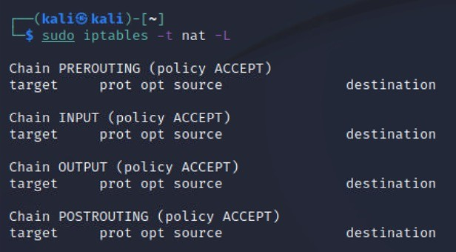
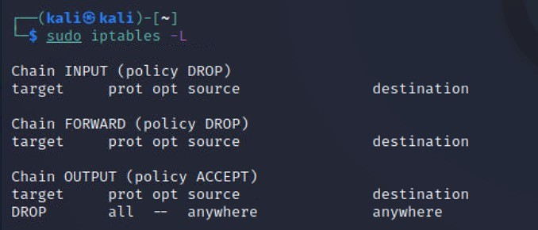
Misure di protezione a livello di dominio e di host - Isolamento/segregazione
Per elencare le regole di base:
  $ iptables -L
Per elencare le regole associate a NAT:
  $ iptables -t nat -L
Per eliminare tutte le regole:
  $ iptables -t nat -F INPUT
  $ iptables -t nat -F FORWARD
  $ iptables -t nat -F OUTPUT
  $ iptables -F
  $ iptables -Z
  $ iptables -X
  $ iptables -P INPUT DROP
  $ iptables -P OUTPUT DROP
  $ iptables -P FORWARD DROP
  $ iptables -t nat -P PREROUTING ACCEPT
  $ iptables -t nat -P POSTROUTING ACCEPT
PROTEZIONE DEGLI ENDPOINT
19
CSP004_C_E - ARGOMENTO 3: Cristina Alcaraz, Università di Malaga, Spagna

Slide 20
Misure di protezione a livello di dominio e di host - Isolamento/segregazione
Le regole di IPTables seguono la seguente struttura:
  $ iptable <operazioni> <stringa> <condizioni> <azione> <azione> <azione>
Operazioni principali | Catena | Le condizioni | Azioni
-A, --aggiungi: aggiunge la regola | INGRESSO | -s, -source: l'indirizzo IP di origine | ACCEPT: accetta il traffico di rete
-I, --inserire: inserire in una posizione specifica -D, -cancella: cancella la regola | USCITA AVANTI | -d, -destinazione: l'indirizzo IP di destinazione -p, --protocollo: il protocollo da analizzare (tcp, udp, icmp, ecc.). -sport, -dport: le porte di origine e di destinazione | DROP: abbandona il traffico di rete senza notificare la cancellazione al mittente.
 |  | -i, --in-interface: l'interfaccia di rete in entrata (eth0, eth1,...) | REJECT: abbandona il traffico di rete, notificando con ICMP il mittente della cancellazione
 |  | -o, --out-interface: l'interfaccia di rete in uscita (eth0, eth1,...)
PROTEZIONE DEGLI ENDPOINT
Esempi:
  Negare il traffico in entrata e per una serie di porte:
$iptables -A INPUT -p tcp --dport 1: 689 DROP
  Accettare il traffico da un IP specifico:
$iptables -A INPUT -s 12.11.112.11 -j ACCEPT
20
CSP004_C_E - ARGOMENTO 3: Cristina Alcaraz, Università di Malaga, Spagna
Per elencare le regole associate a NAT:

Slide 21


Misure di protezione a livello di dominio e di host - Isolamento/segregazione
Quando il pacchetto proviene o va verso Internet, è necessario un processo di incapsulamento per consentire la traduzione della rete con il protocollo NAT (Network Address Translation) del firewall, in modo che:
INTERNET 🡺 PREROUTING 🡺 INGRESSO / AVANTI | USCITA / AVANTI 🡺 POSTROUTING 🡺 INTERNET
$iptables -t nat -A PREROUTING -p tcp --dport PORT -i eth0 -j DNAT -- a IP-locale | Opzione 1: $iptables -t nat -A POSTROUTING -j MASQUERADE
-j DNAT --to IP" cambia l'indirizzo IP di destinazione (con IP globale) in IP (indirizzo IP locale) | Opzione 2: $iptables -t nat -A POSTROUTING -j SNAT --to IP-global -j SNAT -to" permette di cambiare l'indirizzo sorgente (IP locale) in un indirizzo IP globale (equivalente a MASQUERADE).
Ad esempio, $iptables -t nat -A PREROUTING -p tcp --dport 80 -i eth0 -j DNAT --to 192.168.120.12 | Ad esempio, opzione 1: $iptables -t nat -A POSTROUTING -j MASQUERADE
PROTEZIONE DEGLI ENDPOINT
IPorigen: 192.168.120.12
IPdestino: 80.58.1.30
-
Per elencare le regole associate a NAT:
-j SNAT --to / MASQUERADE
IPorigen: 80.58.1.30
IPdestino: 192.168.120.12
21
CSP004_C_E - ARGOMENTO 3: Cristina Alcaraz, Università di Malaga, Spagna

Slide 22
Misure di protezione a livello di dominio e di host - Isolamento/segregazione
Di seguito analizzeremo tre firewall Linux di rilievo
Tabelle IPT
Nftables / nft
ufw
PROTEZIONE DEGLI ENDPOINT
Nftables è stato sviluppato da Netfilter per Debian 10 (e versioni successive) per risolvere molti dei problemi di IPTables.
  Alcuni di questi problemi sono ad esempio:
    Regole di supporto per IPv4 e IPv6
    Consente la creazione di regole semplici, in cui le tabelle del firewall possono essere personalizzate, anche se è compatibile con le regole IPTable.
  Inoltre, nft è un'evoluzione di IPTables con il supporto per il debug dei processi e il monitoraggio delle regole e degli stati, quindi è compatibile con le regole di IPTables.
nft non è abilitato di default come IPTables, e deve essere installato: $ sudo apt install nftables, e le regole IPv4/v6 sono normalmente memorizzate in /etc/nftables.conf
Fonte: Archlinux, nftables, 2024
URL: https://wiki.archlinux.org/title/nftables
CSP004_C_E - ARGOMENTO 3: Cristina Alcaraz, Università di Malaga, Spagna
22

Slide 23
Misure di protezione a livello di dominio e di host - Isolamento/segregazione
Per salvare le regole IPv4/IPv6 in memoria:
  $ sudo nft list ruleset > /etc/nftables.conf
  $ sudo systemctl restart nftables.service
Svuotare un tavolo:
  $ nft flush table [famiglia] [nome_tabella]
Creare o eliminare una regola:
  $ nft add/delete table [family] [table_name],
dove la famiglia corrisponde a ip
(corrisponde a IPTables) ; ip6 (Ip6tables) ; inet (Iptables e ip6tables al livello
stesso tempo) ; arp (Arptables) ; bridge (ebtables)
Aggiungere/inserire una catena:
  $ nft add chain [famiglia] [ tabella] [catena]
  $ nft insert rule [famiglia] [ tabella] [catena] handle [identificatore] [dichiarazione]
Eliminare una catena:
  $ nft flush chain [famiglia] [ tabella] [catena]
  $ nft cancellare catena [famiglia] [ tabella] [catena]
Consultare le regole e le relative tabelle:
  $ nft list ruleset
  $ nft list table [family] [ table] [chain]
Impostare la tabella di postrouting :
  $ nft add table nat
  $ nft add chain nat prerouting { type nat prerouting priority 0 ; }
Il controllo del traffico (da Internet al pre-indirizzamento a INPUT/FORWARD) è controllato dal sistema HOOK del neftfilter.
Questo sistema di aggancio consiste in un sistema di tracciamento delle connessioni integrato nel Neftfilter, in grado di monitorare le condizioni NAT, la gestione delle code, il tracciamento del traffico (dove va o da dove viene), ecc.
gancio
$ nft add chain nat postrouting { type nat hook postrouting priority 100 ; }
Svuotare un tavolo:
$ nft flush table [famiglia] [nome_tabella]
Impostare le tabelle di postrouting e prerouting e il masquerading:
  $ nft add table nat
  $ nft add chain nat prerouting { type nat hook prerouting priority 0 ; }
  $ nft add chain nat postrouting { type nat hook postrouting priority 100 ; }
  $ nft add rule nat postrouting masquerade
  $ nft add rule nat prerouting iif eth0 tcp dport
{ 80, 443, X, Y ... } dnat IP-local
PROTEZIONE DEGLI ENDPOINT
Fonte: Archlinux, nftables, 2024
URL: https://wiki.archlinux.org/title/nftables
CSP004_C_E - ARGOMENTO 3: Cristina Alcaraz, Università di Malaga, Spagna
23

Slide 24
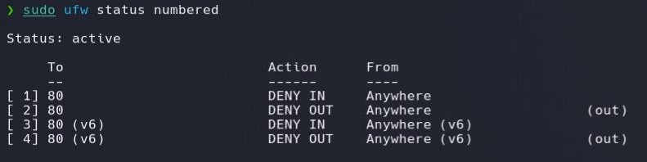

Misure di protezione a livello di dominio e di host - Isolamento/segregazione
Di seguito analizzeremo tre firewall Linux di rilievo
IPTables Nftables / nft ufw
ufw (uncomplicated firewall) è un altro firewall per Linux.
PROTEZIONE DEGLI ENDPOINT
Installare e abilitare i pacchetti ufw:
  $ sudo apt install -y ufw
  $ sudo systemctl enable ufw
Aggiungere o eliminare regole
$ sudo ufw allow/deny ([<PORT>/<PROTOCOLLO>][<SERVICES>][app <apps>])
$ sudo ufw delete allow/deny ([<PORT>/<PROTOCOLLO>][<SERVICES>][app <apps>])
$ sudo systemctl restart ufw
$ yes | sudo ufw enable
Visualizza l'elenco delle regole:
  $ sudo ufw status
Ricaricare e reimpostare le regole del firewall:
  $ sudo ufw reload
  $ sudo ufw reset
Fonte: Ubuntu, UFW, documentazione Ubuntu, 2024 URL: https://help.ubuntu.com/community/UFW
Porti
IN
FUORI
24
CSP004_C_E - ARGOMENTO 3: Cristina Alcaraz, Università di Malaga, Spagna

Slide 25


Compiti a casa: IPTable, nftable e ufw (per gli endpoint)
Attività: considerando una delle macchine virtuali in esecuzione su Linux, eseguire le seguenti azioni su IPTable, nftable e ufw (applicare strumento per strumento):
  Disabilitare le porte 80 e 443 e verificare che non sia possibile effettuare interrogazioni dal browser Internet.
  Disabilitare le porte 23 e 20/21 e verificare che non sia possibile connettersi a un server telnet e FTP.
  Negare qualsiasi accesso da un IP locale sulla LAN domestica, nonché l'accesso a un dominio web specifico.
  Accettare le richieste di ping da un IP specifico della LAN domestica e negare l'accesso a tutti gli altri IP.
  Ripristinare le regole allo stato originale per ripristinare la connettività.
COMPITI PRATICI FACOLTATIVI
CSP004_C_E - ARGOMENTO 3: Cristina Alcaraz, Università di Malaga, Spagna

Slide 26
Misure di protezione a livello di dominio e di host - Isolamento/segregazione
L'isolamento o la segregazione delle reti IT-OT possono essere stabiliti applicando:
  Comunicazione a diodi - canali di comunicazione unidirezionali
    Sinonimo: "diodo dati" = "gateway di comunicazione unidirezionale".
  Firewall
  Reti locali virtuali (VLAN)
  VPN
PROTEZIONE DEGLI ENDPOINT
Diodo
Firewall
VLAN
26
CSP004_C_E - ARGOMENTO 3: Cristina Alcaraz, Università di Malaga, Spagna

Slide 27
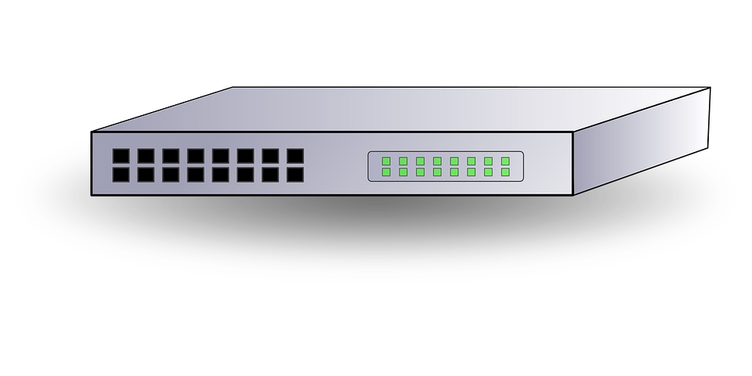

Misure di protezione a livello di dominio e di host - Isolamento/segregazione
Una VLAN mira a creare LAN virtuali indipendenti all'interno della stessa rete fisica.
  Ciò richiede la configurazione degli switch in modo che ogni porta degli switch possa ospitare una LAN virtuale.
  In altre parole, ogni porta dello switch è riservata a ospitare una LAN virtuale, assegnata a ciascuna VLAN con un identificatore unico (ID).
  Il numero di VLAN dipende dal modello dell'apparecchiatura, ma il massimo è 4096.
  Da un punto di vista della sicurezza, la VLAN delimita l'effetto di un possibile broadcast ((D)DoS)
a una VLAN senza estendere
PROTEZIONE DEGLI ENDPOINT
un'intera rete
BLOCCO
VLAN-2
Trasmissione
VLAN-3
27
CSP004_C_E - ARGOMENTO 3: Cristina Alcaraz, Università di Malaga, Spagna

Slide 28
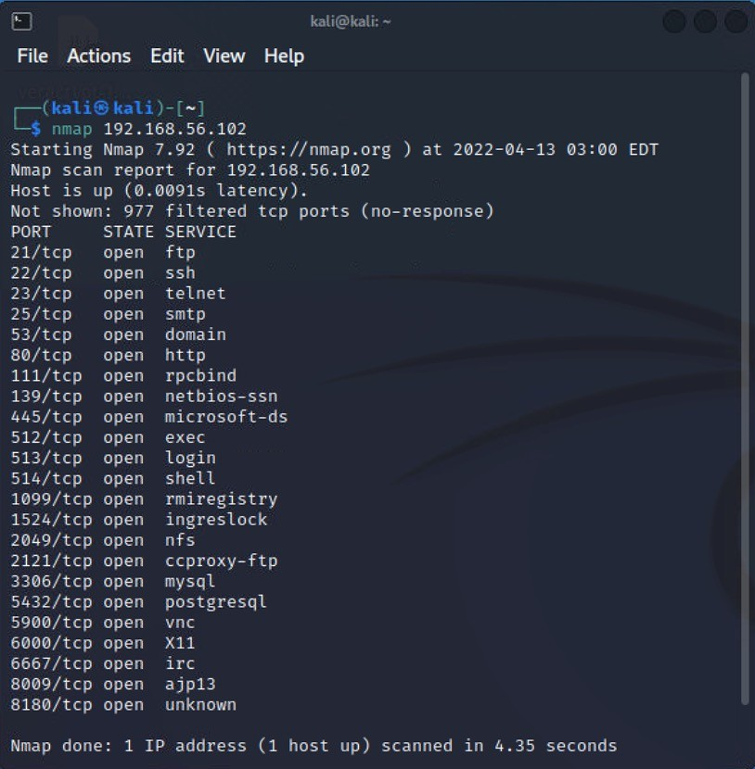
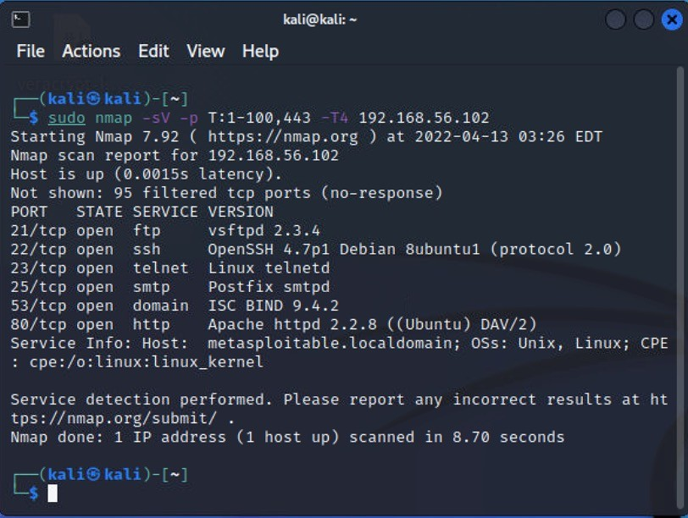
Misure di protezione a livello di dominio e di host - Ispezione
L'obiettivo principale di un APT
Ispezione delle porte e dei servizi non sicuri o non necessari, delle vulnerabilità (ad esempio CVE o vulnerabilità zero-day) e della
Lo stato delle connessioni di rete è una condizione primaria per prevenire eventuali penetrazioni.
Esistono diversi strumenti che ispezionano lo stato delle porte e l'esistenza di possibili vulnerabilità, come ad esempio: nmap, zenmap, OpenVAS o Nessus.
Nmap (https://nmap.org) scansiona le porte per determinare quali sono aperte alla penetrazione.
  È compatibile con Windows, Linux, MacOS e Solaris.
Porte/servizi aperti
PROTEZIONE DEGLI ENDPOINT
Comandi
$ nmap IP/localhost: porte e servizi aperti
$ nmap -sP IP/localhost: esegue un semplice ping
$ nmap -p T:1-65535 -T4 IP/localhost: porte in modalità aggressiva (-T4)
$ nmap -sS -T4 IP/localhost: porte TCP/SYN
$ nmap -sTU -T4 IP/localhost: porte TCP e UDP
$ nmap -p T:X-Y,Z -T4 IP/localhost: porte particolari
$ nmap --top-ports X -T4 IP/localhost: scansiona le X porte più comuni
$ nmap -sV -T4 IP/localhost: porte, loro servizi e versioni
...
28
CSP004_C_E - ARGOMENTO 3: Cristina Alcaraz, Università di Malaga, Spagna

Slide 29
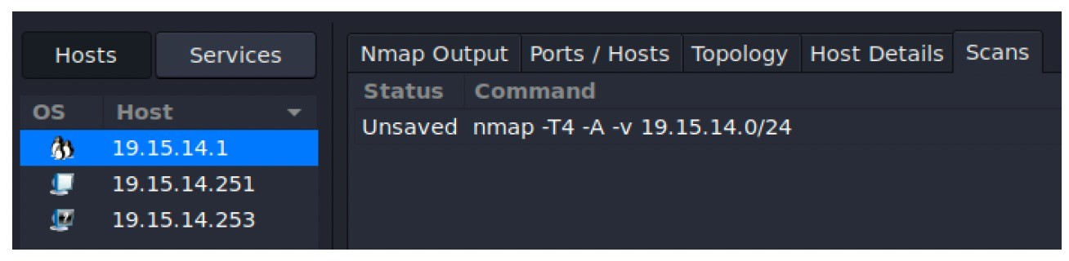
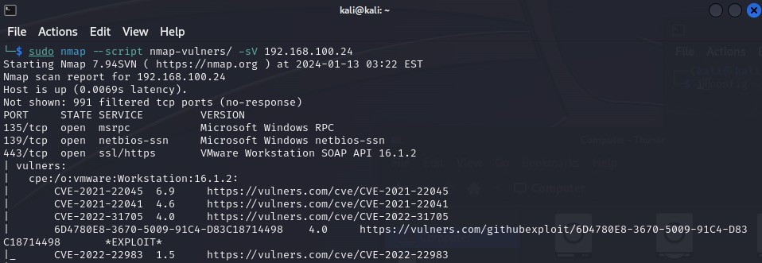

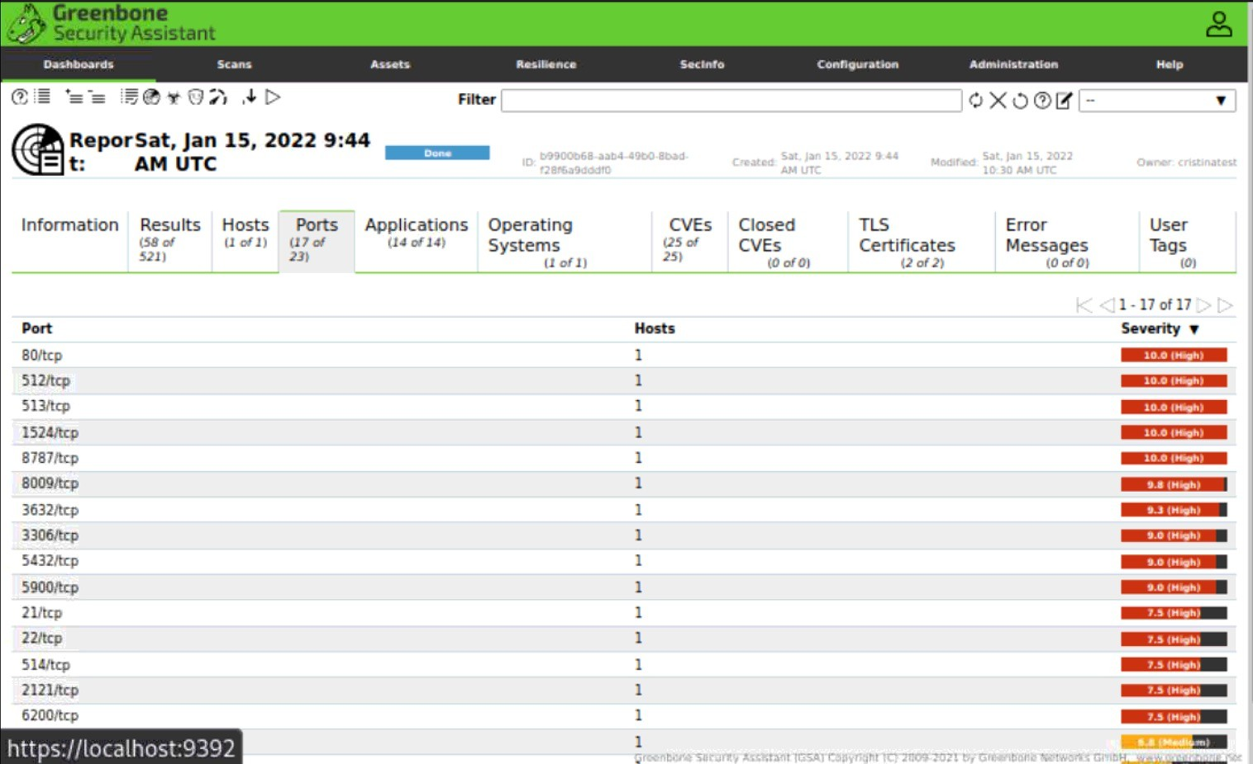
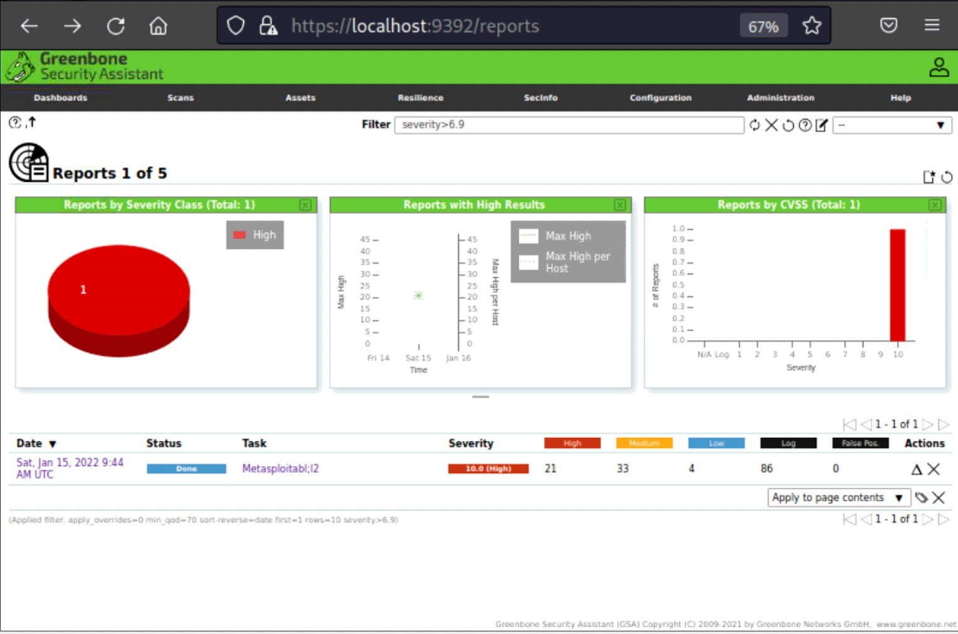
Misure di protezione a livello di dominio e di host - Ispezione
Zenmap (https://nmap.org/zenmap/ ) è la versione di nmap, ma con un'interfaccia grafica integrata, che mostra la distribuzione dei nodi, le loro porte e i servizi all'interno di una rete specifica.
Nmap-vulner (https://nmap.org/nsedoc/scripts/vulners.html) è una versione specifica di nmap che permette di tracciare le vulnerabilità all'interno di una rete o di un nodo interrogando le CVE memorizzate localmente per verificare se corrispondono a vulnerabilità note di tipo CVE- YYYY-NNNNN
IP
CVE
PROTEZIONE DEGLI ENDPOINT
OpenVAS (https://www.openvas.org) è uno scanner di sicurezza di rete, basato su un server con una serie di test di vulnerabilità di rete per rilevare le vulnerabilità nei sistemi e nelle applicazioni remote.
29
CSP004_C_E - ARGOMENTO 3: Cristina Alcaraz, Università di Malaga, Spagna

Slide 30
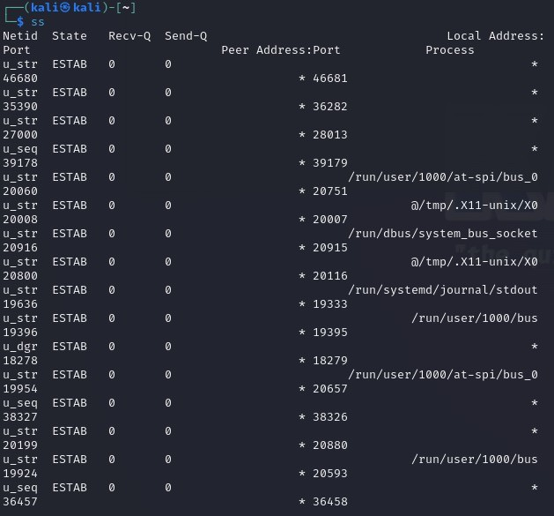
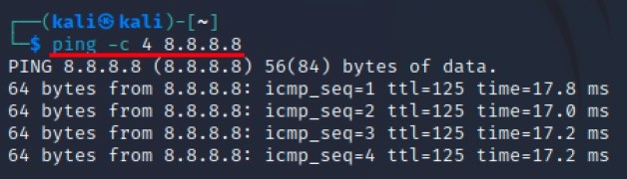
Protezione a livello di dominio e di host
misure - Ispezione
SS (https://man7.org/linux/man-pages/man8/ ss.8.html) sostituisce il tradizionale netstat di Linux, fornendo informazioni sullo stato delle connessioni attive all'interno della rete (ad esempio, porte o socket).
Servizi consolidati
Comandi
$ ss: mostra tutte le connessioni attive
$ ss -a: mostra tutte le porte
$ ss -l: mostra tutti i socket attivi
$ ss -t: mostra tutte le connessioni TCP
$ ss -ua: mostra tutte le connessioni UDP
$ ss -p: mostra il PID del processo attivo $ ss -s: mostra una panoramica del processo attivo
$ ss -s: mostra un riepilogo statistico delle connessioni $ ss -4 / ss -6: mostra un riepilogo statistico delle connessioni
$ ss -4 / ss -6: mostra le connessioni IPv4 o IPv6
$ ss -at (dport =: 21 o sport =: 21): visualizza la connessione in base al numero di porta
PROTEZIONE DEGLI ENDPOINT
Anche il ping si concentra sulla verifica del livello di liveness di un nodo all'interno della rete, ma ottiene anche informazioni sull'orario in cui è stato
che il pacchetto impiega a raggiungere il sistema di destinazione e a tornare indietro, oltre a segnalare le perdite di traffico
Fondamentalmente, il "ping" è un pacchetto ICMP che invia una "richiesta di eco" a un endpoint e attende una "risposta di eco".
Fping (https://fping.org) è uno strumento alternativo a ping che ha il compito di tracciare automaticamente la rete
Dimensione del pacchetto di risposta
Durata del viaggio di andata e ritorno
nodi di una rete - $fping -a -g IP-IP > hosts.txt
(-a per visualizzare gli host e -g per tracciare un intervallo di IP)
Ordine dei datagrammi
Durata del pacchetto
IP che ha risposto alla richiesta
(numero massimo di hops)
30
CSP004_C_E - ARGOMENTO 3: Cristina Alcaraz, Università di Malaga, Spagna

Slide 31
Compiti a casa: Nmap, SS e
Ping e Fping (per gli endpoint)
Compito 1. Considerando l'uso di due macchine virtuali in esecuzione su Linux e su GNS3 o sulla LAN domestica:
  Installare Nmap ed eseguire la scansione di tutte le porte sull'host e sull'altra VM - sfruttare l'opzione verbose #nmap -O -v <target>.
  Con SS controllare le porte attive e confrontare i risultati con i dati ottenuti dalla scansione precedente.
  Infine, con ping e fping, verificate lo stato degli altri nodi della rete ed esercitatevi a usare ping, tenendo conto delle diverse opzioni del comando
Compito 2. Spiegare perché il ping non dovrebbe essere disabilitato quando questo comando è spesso usato per attacchi DoS/DDoS.
COMPITI PRATICI FACOLTATIVI
CSP004_C_E - ARGOMENTO 3: Cristina Alcaraz, Università di Malaga, Spagna

Slide 32
Compiti a casa: Nmap-vulner e CVSS 3.0/3.1 (per gli endpoint)
Compito 1. Considerando l'uso di due macchine virtuali in esecuzione su Linux e su GNS3 o sulla LAN domestica:
  Aprire 3 porte non sicure su una delle macchine virtuali utilizzando ufw/IPTables
  Eseguite lo strumento nmap-vulners da un'altra macchina virtuale e rintracciate tutte le possibili vulnerabilità di tipo CVE-YYYY-NNNNN
  Per ogni CVE trovata, indagare le caratteristiche della vulnerabilità, tenendo però conto dei repository CVE specifici, e indicare il livello di gravità secondo CVSS 3.0/3.1 - https://nvd.nist.gov/vuln-metrics/cvss - https://nvd.nist.gov/vuln-metrics/cvss/v3-calculator
COMPITI PRATICI FACOLTATIVI
CVSS (Common Vulnerability Scoring System) 3.0/3.1 è un calcolatore online che stabilisce le metriche per calcolare le caratteristiche, l'impatto e la gravità delle vulnerabilità riscontrate, ad esempio, nei dispositivi IT/OT.
CSP004_C_E - ARGOMENTO 3: Cristina Alcaraz, Università di Malaga, Spagna

Slide 33
Compiti a casa: OpenVAS (per gli endpoint)
OPZIONE
Compito 1: considerare l'utilizzo di una delle macchine virtuali Linux in esecuzione su
GNS3 o LAN domestica:
AL
Massima attenzione a questo MV, che per sua natura è vulnerabile e NON deve essere applicato per uso personale.
1. Installare OpenVAS e
la macchina virtuale vulnerabile Metasploitable2
(https://github.com/rapid7/)
2. Identificare almeno 1 servizio di rete (porte) con il rischio più elevato e 1 servizio (porta) con rischio medio.
Compito 2: dalle vulnerabilità trovate:
  Estrarre e riportare (con parole proprie) i CVE corrispondenti considerando i repository di fiducia esistenti, come ad esempio: https://www.cvedetails.com, https://cve.mitre.org, https://nvd.nist.gov
Una volta identificate le porte/servizi di rete (del Task 1), cercare di individuare almeno 2 raccomandazioni per prevenire l'attacco o la vulnerabilità. Per fare ciò, è necessario considerare le seguenti raccomandazioni:
  NIST CSF 2.0
  NIST IR 7628 Rev. 1
  ENISA, "Misure di sicurezza adeguate per le reti intelligenti. Linee guida per valutare il livello di sofisticazione dell'implementazione delle misure di sicurezza".
COMPITI PRATICI
Fonte: NIST, "Cybersecurity Framework (CSF) 2.0 Reference Tool", 2024.
URL: https://csrc.nist.gov/Projects/Cybersecurity-Framework/Filters#/csf/filters
Fonte: NIST, "Guidelines for Smart Grid Cybersecurity", NIST IR 7628 Rev. 1, 2024. URL: https://csrc.nist.gov/pubs/ir/7628/r1/final
Fonte: ENISA, "Misure di sicurezza adeguate per le reti intelligenti. Linee guida per la valutazione
il grado di sofisticazione dell'implementazione delle misure di sicurezza", 2012
URL: https://www.enisa.europa.eu/publications/appropriate-security-
misure per le reti intelligenti
CSP004_C_E - ARGOMENTO 3: Cristina Alcaraz, Università di Malaga, Spagna

Slide 34



Connettersi con CyberSecPro: come registrarsi e altre informazioni pratiche
Sito web:
www.cybersecpro-project.eu
X (Twitter): https://twitter.com/CyberSecPro_eu
LinkedIn: https://www.linkedin.com/company/cy bersecpro-euproject/

Slide 35



Grazie
Per qualsiasi domanda, non esitate a contattarci:
Cristina Alcaraz Professore associato Università di Malaga alcaraz@uma.es
CSP004_C_E - ARGOMENTO 3:
Cristina Alcaraz, Università di Malaga, Spagna

